Slide 1
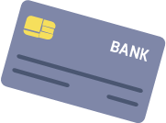





Bảo mật đường truyền cây ATM
Thành viên : Hán Lan Hoài
Bùi Thị Mai

Slide 2
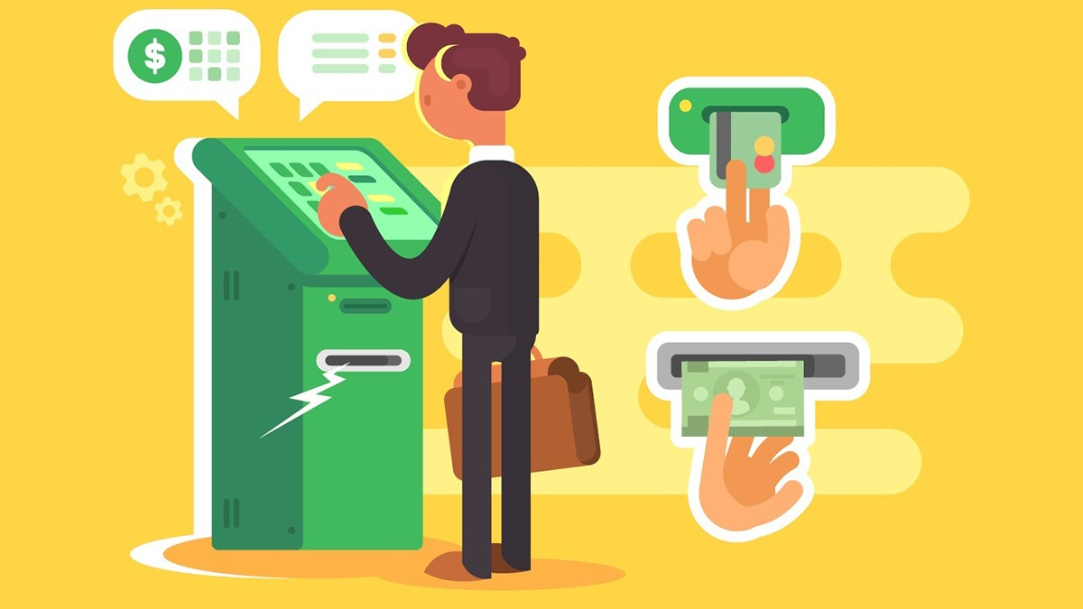



Hiện nay khắp mọi nơi trên các thành phố hay địa phương sự xuất hiện của cây ATM đã quá quen thuộc với người dân, cây ATM là loại máy giao dịch rút tiền tự động, đó là một thiết bị ngân hàng giao dịch tự động, với những tiện ích đó nên đồng thời cây ATM cũng có công nghệ mật mã và an toàn thông tin. Với cơ sở hạ tầng hiện tại chúng ta còn tiềm ẩn nhiều rủi ro an ninh.

Slide 3
Các phương án
DES: DES là thuật toán mã hóa theo khối, nó xử lý từng khối thông tin của bản rõ có độ dài xác định là 64 bit. Trước khi đi vào 16 chu trình chính, khối dữ liệu cần bảo mật sẽ được tách ra thành từng khối 64 bit, và từng khối 64 bit này sẽ lần lượt được đưa vào 16 vòng mã hóa DES để thực hiện.
Mercury is the closest planet to
the Sun and it’s very small
RSA: Thuật toán sử dụng hai key khác nhau là public key (khóa công khai) và private key (khóa riêng tư) để mã hoá và giải mã. Public key có thể được chia sẻ với mọi người, riêng private key thì cần phải giữ bí mật.
AES: Thuật toán AES sử dụng cùng một khóa cho việc mã hóa và giải mã dữ liệu, là một dạng mã hóa đối xứng. AES hoạt động trên các khối dữ liệu có kích thước cố định (128 bit) và có thể sử dụng các khóa với độ dài khác nhau (128, 192 hoặc 256 bit) để tăng cường tính bảo mật.

Slide 4
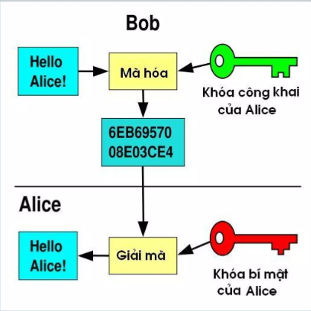

Mô tả hoạt động
Thuật toán RSA có hai khóa:
Khóa công khai (Public key)
Khóa bí mật
(Private key)
Được công bố rộng rãi cho mọi người và được dùng để mã khóa
Những thông tin được mã hóa bằng khóa công khai chỉ có thể được giải mã bằng khóa bí mật tương ứng

Slide 5

Quá trình mã hóa ATM
Encryptor chỉ có public key của chính nó. Có thể nạp public key hoặc sử dụng public key từ chính nó -> encryptor có public key
Mã hóa data dựa trên public key đó. Do encrypt chỉ làm việc với mảng byte nên chuyển từ chuỗi ban đầu thàng mảng byte. Lấy mảng byte vừa chuyển mã hóa với public key đã nạp
Encrypt xong sẽ trả về mảng byte mới
Muốn người dùng đọc được text đã được mã hóa phải chuyển về dạng base 64
Thay vì server sử dụng public key của nó để mã hoá thì nó sử dụng public key của client để mã hoá. Để giải mã thì phải sử dụng private key của client để giải.

Slide 6
Chuyển ngược từ chuỗi base64 về mảng byte
Sau đó chuyển thành dạng có thể đọc được
(chuỗi ban đầu)
Nạp private key để
giải mã
Decrypt xong sẽ
nhận về mảng byte mới
Quá trình giải mã

Slide 7
Cilent sẽ tương tác với server qua môi trường mạng
Cilent -------- mạng -------- Server
Cilent sẽ gửi http request tới server
Server sẽ gửi http reponse tới client
Cilent -> API -> Database
Cilent không thể tác động trực tiếp vô database nên client sẽ tác động thông qua API rồi mới tác động vô database. API sẽ kiểm tra lại dũ liệu them một lần nữa trước và phân quyền người dùng khi cho vào database

Slide 8
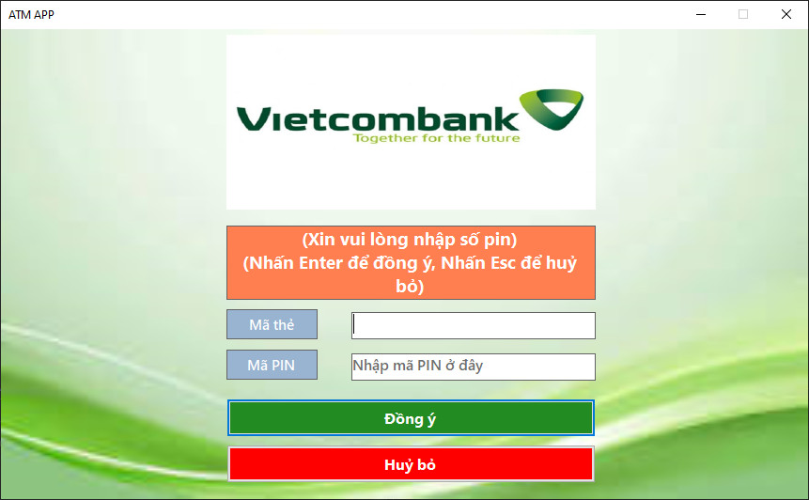
Giao diện được tạo ra từ winform c#:
Kết quả: Chương trình đã thực hiện được thông tin truyền qua truyền về giữa client và server

Slide 9
CẢM ƠN THẦY VÀ CÁC BẠN ĐÃ LẮNG NGHE

